Slide 1
“I nuovi distretti industriali”
7-9 Ottobre 2013

Slide 2
Componenti socio-organizzative
Cambiamento distrettuale
Componenti tecnologiche e di mercato
Riduzione tessuti e competenze PI
Aumento centralità gruppi e Medie Imp.
Ri/de-localizzazione internazionale
Aumento frammen-tazione sociale
Inerzia tecnologico settoriale
Sostituzione delle produzioni tradizionali
Riposizionamento lungo Global Value Chains
Nuove applicazioni per produzioni tradizionali
Crisi/Ristrutturazione
Consolidamento media impresa
Distretto industriale classico
Sviluppo complessivo
DRIVER
Accesso mercato, Intensità tecnologica, Varietà di competenze, Contesto socio-istituzionale, Soggettività locali di guida
quadro discusso in Incontri Artimino 2012

Slide 3
Identificazione approx. distretti ind. e altri tipi di aree/settori
Analisi su andamenti dei settori di specializzazione di area (“distretto”) e analisi su andamenti di area (manif. + servizi)
Periodi: 2001-2007 (pre-crisi macro), 2007-2009 (2011 )
Approx . statistica di scenari di cambiamento distrettuale
Crisi e/o ristrutturazione: restringimento occupazionale del distretto, ma anche della media impresa (MI) associata, mantenimento o meno di capacità di export
Consolidamento media impresa: rafforzamento della presenza MI associata, restringimento occupazionale del distretto, mantenimento o meno di capacità di export
DI classico: sviluppo tessuto occupazionale distrettuale, riduzione presenza della media impresa associata, mantenimento o meno di capacità di export
Sviluppo complessivo: crescita insieme tessuto occupazionale del distretto e media impresa associata, mantenimento di capacità positive export
quadro discusso in Incontri Artimino 2012

Slide 4
Approssimazione statistica delle “guide” (driver)
Accesso al mercato, intensità tecnologica: tipo di settore di specializzazione , livello tecnologico del settore, inserimento in filiere internazionali
Varietà di competenze: specializzazioni manifatturiere correlate, specializzazioni terziarie correlate
Contesto socio-istituzionale: area provinciale (caratteri economici e di organizzazione industriale), aggregato regionale di appartenenza
Presenza di soggettività locali di leadership: presenza (non scontata né casuale, nel periodo in esame) di imprese più strutturate (medie imprese)
quadro discusso in Incontri Artimino 2012

Slide 5
Sintesi risultati e collegamento con proposizioni iniziali
fino al 2007 (pre-crisi macro) la manifattura italiana ha tenuto il passo dei diretti competitor (Francia, Germania, Regno Unito)
manifattura distrettuale 2001-2007: calo di occupazione, spesso compensato da servizi, tenuta su export, dinamiche medie migliori di totale nazionale
dopo il 2007 stati di crisi più o meno grave: difficoltà diffuse al 2009; dinamiche delle esportazioni al 2011 appaiono più incoraggianti
distretti con tecnologie meccaniche-elettroniche, anche con maggiore densità di medie imprese, sono più spesso in traiettorie positive
non appaiono tendenze verso aumento significativo di dimensioni delle imprese; influenza delle merci prodotte e retaggi del territorio
nel made in Italy tipico le dinamiche si differenziano, si accumulano i casi rispondenti a traiettorie più negative, ma vi sono anche casi di tenuta
i distretti toscani condividono questa eterogeneità, anche se più frequentemente associati a condizioni di specializzazione del made in Italy tipico e di bassa densità di media impresa
qualche risultato Rapporto Incontri Artimino 2012

Slide 6
Le tipologie del cambiamento: effetti sugli addetti dei settori di specializzazione
Su dati Istat e Mediobanca
Addetti nelle aree distrettuali | 2001 | 2007 | 2009
Consolidamento medie imprese (.000 di addetti) | 1.967 | 1.760 | 1.626
indice | 100,0 | 89,5 | 82,7
Ristrutturazione del DI (.000 di addetti) | 420 | 369 | 342
indice | 100,0 | 87,7 | 81,4
Crisi complessiva del DI (.000 di addetti) | 79 | 60 | 54
indice | 100,0 | 76,1 | 68,7
Sviluppo complessivo del DI (.000 di addetti) | 50 | 50 | 43
indice | 100,0 | 100,8 | 87,0
% Consolidamento medie imprese | 78,2 | 78,6 | 78,7
Totale (000 di addetti) | 2.516 | 2.239 | 2.065
qualche risultato Rapporto Incontri Artimino 2012

Slide 7
Effetti sugli addetti (sett.spec.) in base alla densità di medie imprese nelle aree
Su dati Istat e Mediobanca
Tipologie su variazioni 2001-07 | Alta densità (dipendenti MI > 15% del totale addetti) |  | Bassa densità
 | Variaz. % 01-09 | Peso nel 2001 | Variaz. % 01-09 | Peso 2001
Consolidamento medie imprese | -14,6 | 82,2 | -20,5 | 74,0
Ristrutturazione del DI | -16,9 | 15,2 | -20,0 | 18,3
Crisi complessiva del DI | -41,2 | 2,6 | -24,4 | 3,7
Sviluppo complessivo del DI | - | - | -14,0 | 4,1
Totale | -15,6 | 100,0 | -20,3 | 100,0
Dipendenti medie imprese | -10,0 |  | -11,4
qualche risultato Rapporto Incontri Artimino 2012

Slide 8
Esportazioni dal 2001 al 2011. Milioni di euro
su dati Istat ; tipologie su variazioni 2001-07
Settori di specializzazione di Poli HT non distretti
Settori di specializzazione di Distretti
qualche risultato Rapporto Incontri Artimino 2012

Slide 9
Crisi e cambiamenti collegati al ruolo specifico di driver strutturali [1/2]
Conta il (presunto) livello tecnologico del settore o contano alcuni settori (meccanica strumentale), e perché ?
Conta la presenza di media impresa nei distretti o in area circostanti, o conta la presenza di un certo tipo di media imprese (distinzioni per tipo di radicamento, relazioni settoriali, dimensioni, ecc.)
L’inserimento in filiere internazionali: effetti di up-grading o down-grading nel settore di specializzazione o in altri settori locali?
Varietà di competenze (problema definizione settore):
- significato della maggiore ampiezza di specializzazioni manifatturiere correlate nei distretti del Nord;
- approfondimento su densità di Knowledge Intensive Services (KIS): domanda da PMI/GI, presenza di Università, riqualificazione di servizi pubblici locali (stimolo offerta, nuove Specializz. Industriali)
interrogativi aperti

Slide 10
Crisi e cambiamenti collegati al ruolo specifico di driver strutturali [2/2]
Contesto socio-istituzionale:
- quanto incidono debolezza/forza della riproduzione locale di coesione sociale, attitudini imprenditive per nuovo lavoro e (capacità/incentivo per ) nuovi investimenti industriali ?
- distretto come città, sviluppo locale (rurale) in aree interne, distretti vs. aree metropolitane (ma →)
- conta il contesto regionale di appartenenza, perché? Sub-culture politico-amministrative? Sub-culture imprenditoriali-organizzative?
- oppure conta la vicinanza e il collegamento dei distretti industriali (e dei sistemi a sviluppo rurale) con città (aree metropolitane) con funzioni metropolitane-infrastrutturali-transnazionali più/meno sviluppate
Nelle due diapositive che seguono: esemplificazione su vie di approfondimento su KIS
interrogativi aperti

Slide 11
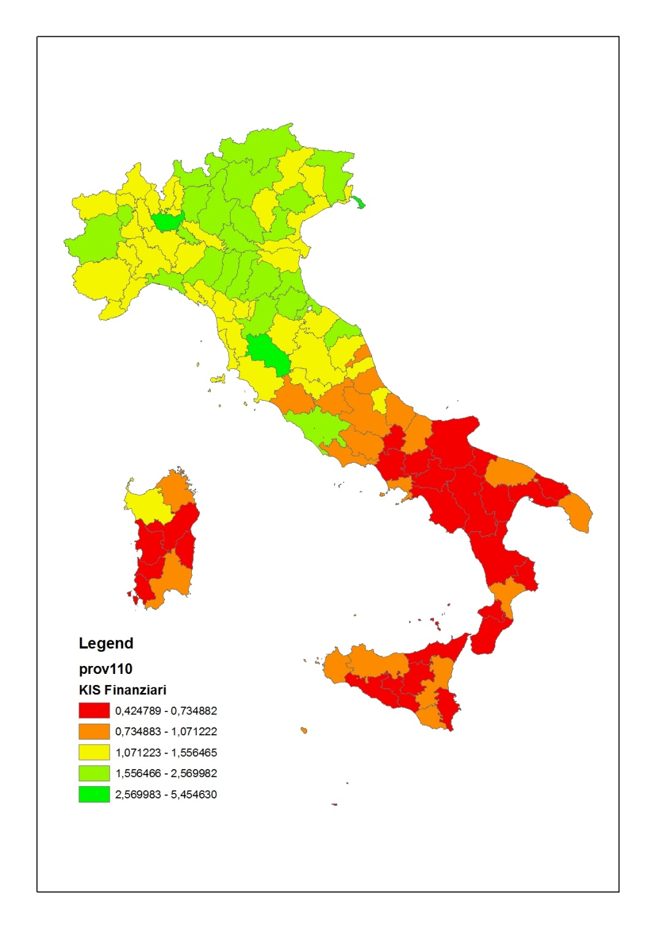
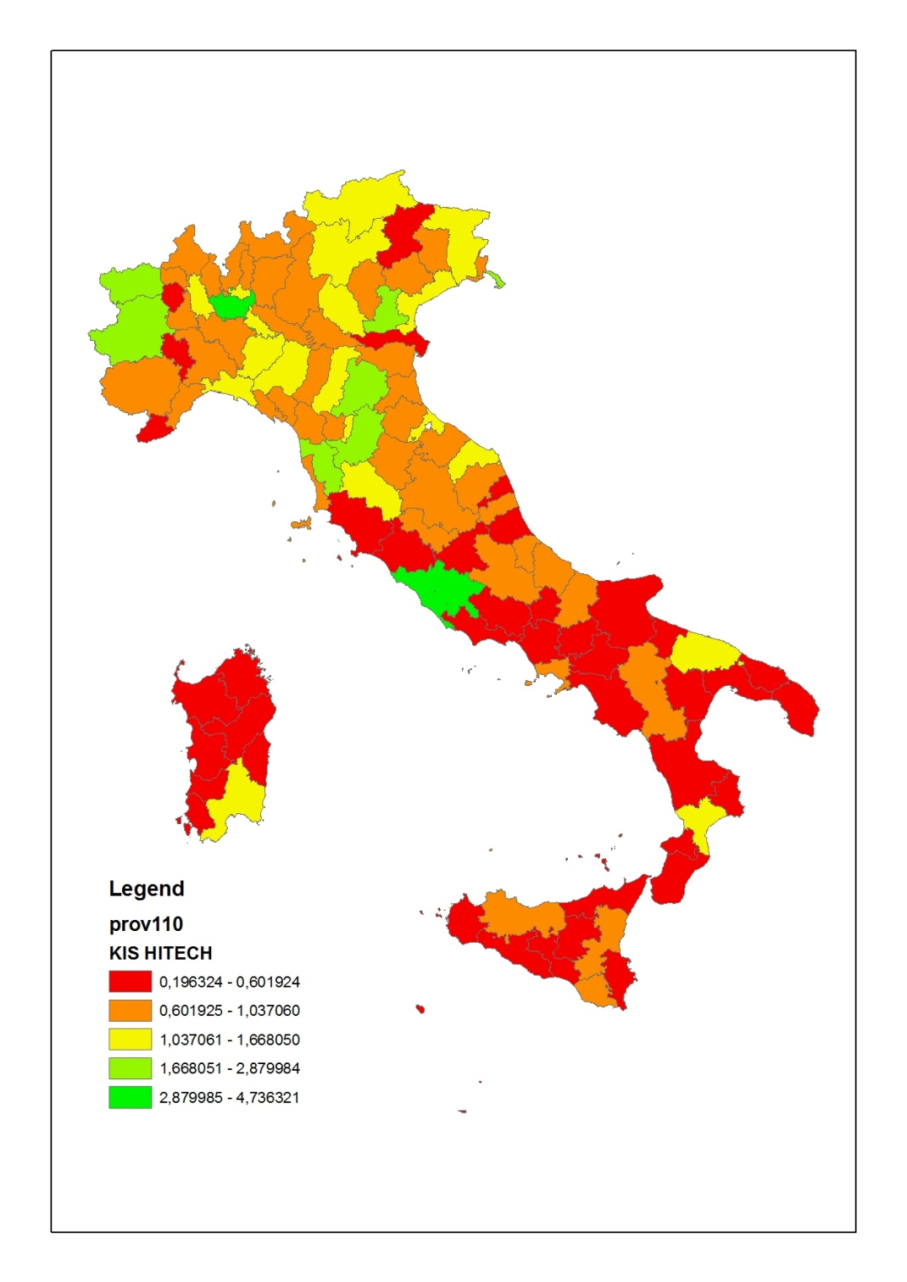
KIS 2010 per province. Addetti per 100 residenti in età lavorativa
Finanziari (banche, assic. ecc), HT (telecom., informatica, R&D) - Fonte: ASIA, Istat
[spunto su Knowledge Information Services 2/2]
Elaborazioni Marco Scarselli

Slide 12
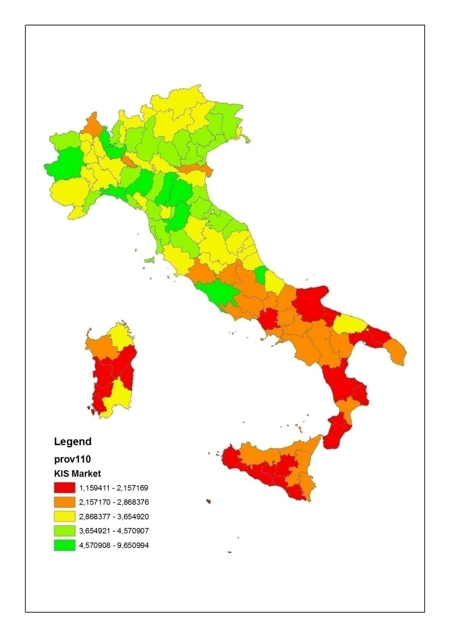
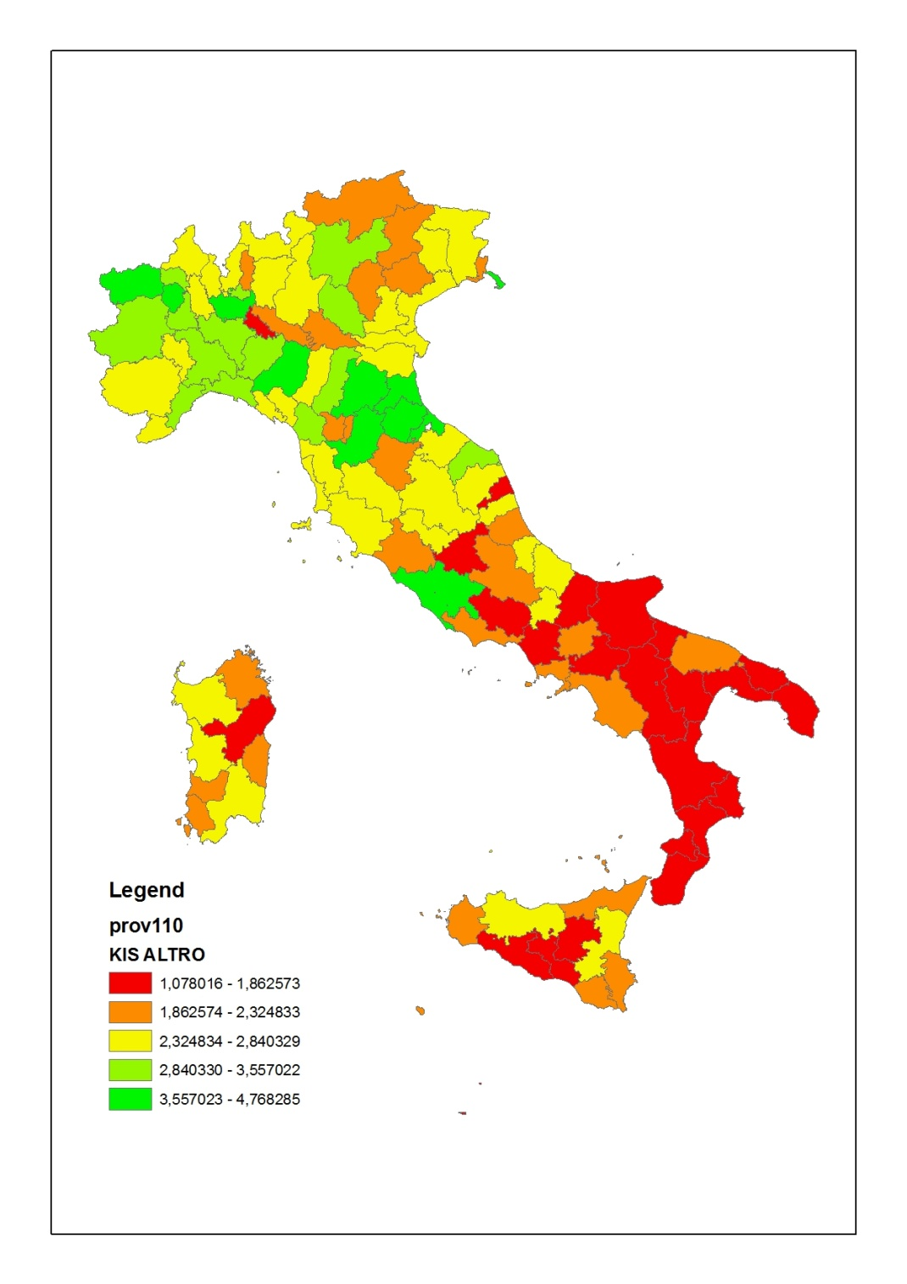
KIS 2010 per province. Addetti per 100 residenti in età lavorativa
Market (trasporti, servizi alle imprese). Altro (commercio ecc) - Fonte: ASIA, Istat
[spunto su Knowledge Information Services 1/2]
Elaborazioni Marco Scarselli

Slide 13
Formule di uscita 2: strategie collettive e pubbliche - Investimenti in piattaforme di nuovi o rinnovati beni pubblici specifici - Prospettive per nuovo lavoro nell’industria e ruolo di agenzie intermedie - Collegamento con politiche pubbliche sopra-ordinate e con b. pubblici globali
Crisi e cambiamenti collegati a driver strategici
Distretto esposto alla concorrenza (crisi/trasf.)
Lock-in culturale e organizzativo
Formule di uscita 1: strategie private
- Diffusione di “open network firms”
Medie imprese trans-locali
Circoli Virtuosi se Formule interagiscono in modo complementare e forte (Hirschman) Circoli Viziosi (rafforzamento del lock-in) se Formule deboli e/o troppo squilibrate
interrogativi aperti

Slide 14
L’edizione degli Incontri di Artimino del 2013
Sono affrontati alcuni degli interrogativi aperti:
Traccia a) attraverso approfondimento di casi con traiettorie rappresentative della varietà italiana contemporanea;
Traccia b) attraverso il confronto con realistiche politiche di sistema per lo sviluppo industriale.
Le tendenze globali di riferimento sono necessariamente quelle dell’organizzazione della produzione, del lavoro e dell’innovazione fra filiere internazionali e piattaforme integrate regionali (come da Artimino 2011).
L’orizzonte di riferimento per la formulazione di politiche, in quadri regionali, nazionali ed europei, è quello della sostenibilità competitiva (componente tecnico – economica) e sociale e ambientale (componente socio-organizzativa).
In particolare →

Slide 15
Traccia a)
Sessione 2 – Nuove varietà territoriali distrettuali e del quarto capitalismo [Varietà regionali, distretti e aree metropolitane]
Sessione 3 – Traiettorie di sviluppo distrettuale [Nord Ovest, Marche]
Sessione 4 – Lavoro e nuovo sviluppo industriale [Veneto, Emilia Romagna, Toscana]
Sessione 6 – Junior Session su nuovi distretti, regioni e politiche
Sessione 7 – Innovazione e trasformazione di distretti industriali nella crisi [caso Prato]
Traccia b)
Sessione 1 – Il documento di indirizzo del Ministero della coesione territoriale [politiche realistiche place based]
Sessione 4 – Lavoro e nuovo sviluppo industriale [il sindacato]
Sessione 5 – Le politiche dello sviluppo industriale locale e dell’innovazione, comparazioni internazionali [b. pubblici globali?]
Sessione 6 – Junior Session su nuovi distretti, regioni e politiche
Sessione 7 – Innovazione e trasformazione di distretti industriali nella crisi [ruolo di agenzie intermedie e imprenditorialità?]

